Slide 1
第六章
热力学基础

Slide 2
一、选择题
1．单原子分子组成的理想气体自平衡态A变化到平衡态B，变化过程不知道，但A、B两点的压强、体积和温度都已确定，则可求出
A．气体膨胀所做的功 B．气体内能变化
C．气体传递的热量 D．气体分子的质量
2．质量一定的理想气体，从相同状态出发，分别经历等温过程、等压过程和绝热过程，使其体积增加一倍。那么气体温度的改变(绝对值)在
A.绝热过程中最大，等压过程中最小
B.绝热过程中最大，等温过程中最小
C.等压过程中最大，绝热过程中最小
D.等压过程中最大，等温过程中最小

Slide 3
3． 用下列两种方法
(1) 使高温热源的温度T₁升高△T；
(2) 使低温热源的温度T₂降低同样的△T值，分别可使卡诺循环的效率升高Δη₁和Δη₂，两者相比
A. Δη₁>Δη₂ B. Δη₂>Δη₁
C. Δη₁=Δη₂ D. 无法确定哪个大
4. 公式ΔE＝vC_{V}ΔT（C_{V}定容摩尔热容量，v
气体摩尔数）计算理想气体内能增量时，此式
A．只适用于准静态的等容过程
B．只适用于一切等容过程
C．只适用于一切准确态过程
D．适用于一切始末态为平衡态的过程

Slide 4
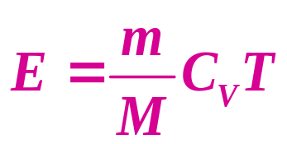
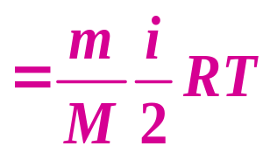
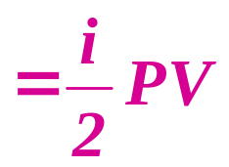
5. 若在某个过程中，一定量的理想气体内能E随压强p的变化关系为一直线（延长线过E－p图原点）则该过程为
A．等温过程
B．等压过程
C．等容过程
D．绝热过程
E
p
6．如图所示，一定量的理想气体从体积V₁膨胀到体积V₂分别经历的过程是：A→B等压过程; A→C等温过程; A→D绝热过程 . 其中吸热最多的过程
p
A
B
A．是A→B ;
B．是A→C;
C．是A→D
D． 既是A→B,也是A→ C ,两者一样多.
C
D
O
V₁
V
V₁
V₂

Slide 5
7. 关于可逆过程和不可逆过程的判断： (1) 可逆热力学过程一定是准静态过程； (2) 准静态过程一定是可逆过程；(3) 不可逆过程就是不能向相反方向进行的过程；(4) 凡有摩擦的过程,一定是不可逆过程。以上四种判断，其中正确的是（ ）
A． (1)、(2)、(3) B． (1)、(2)、(4)
C． (2)、(4) D． (1)、(4)．
[解] 根据可逆过程的定义来分析： (1)可逆过程定义为无摩擦的准静态过程，由此可知准静态过程是可逆过程的必要条件而非充要条件。可逆过程一定是准静态过程，这一说法是正确的；反之，准静态过程不一定是可逆过程，因为有可能伴随摩擦(而引起热功转换)。 (2)如果系统与外界无法同时复原，一切影响无法被一一消除，则准静态过程不是可逆过程，故(2)不正确。 (3)不可逆过程可以反向进行，但系统与外界无法同时复原，引起了外界的变化，在外界留下了痕迹，使外界不能恢复原状，故(3)不正确。 (4)摩擦是产生不可逆的因素，故(4)正确。所以选(D)。

Slide 6

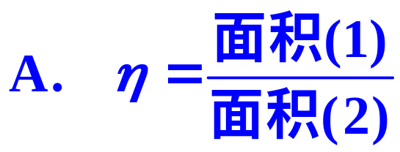
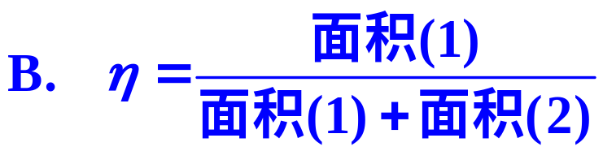
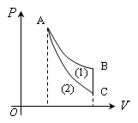
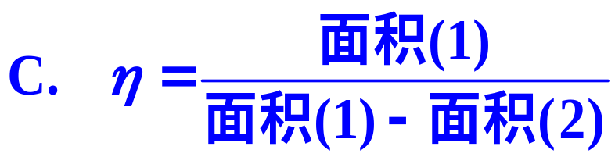
8. 对于室温双原子分子理想气体，在等压膨胀时，系统对外作功与从外界吸收热量之比A／Q 是
A．1／3 B．1／4
C．2／5 D．2／7
9．一理想气体经过一循环过程ABCA，如图所示，AB为等温过程，BC是等体过程，CA是绝热过程，则该循环效率可用下列面积之比来表示
Q_{AB}=A=S₁+S₂
D．不能用面积来表示

Slide 7
10. 在温度分别为327℃和27℃的高温热源和低温热源之间工作的热机，理论上最大效率为
A．25％ B．50％
C．75％ D．91.74％
11. 如图表示的两个卡诺循环，第一个沿ABCDA
关系是进行，第二个沿ABC'D'A进行，这两个循环的效率η₁和η₂的关系及这两个循环所作的净功W₁和W₂的关系是
A．η₁=η_{2，}W₁=W₂
B．η₁>η_{2，}W₁=W₂
C．η₁=η_{2，}W₁>W₂
D．η₁=η_{2，}W₁<W₂
P
B
C
A
D
V

Slide 8
12.根据热力学第二定律可知：
A. 功可以全转换为热，热不能全转换为功；
B. 热可以从高温物体传到低温物体，但不能
从低温物体传到高温物体；
C. 不可逆过程是不能向相反方向进行过程；
D. 一切自发过程都是不可逆的。
13. “理想气体和单一热源接触作等温膨胀时，吸收的热量全部用来对外作功。”对此说法，有如下几种评论，哪种是正确的？（ ）
A. 不违反热力学第一定律，但违反热力学第二定律
B. 不违反热力学第二定律，但违反热力学第一定律
C. 不违反热力学第一定律，也不违反热力学第二定律
D. 违反热力学第一定律，也违反热力学第二定律

Slide 9
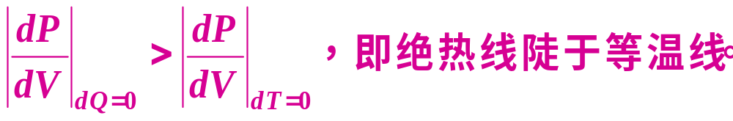
二、填空题
1.在等压过程中，理想气体吸收热量一部分用来
，另一部分用来 ，故在吸收一定热量的情况下， 小于等温过程，
小于等容过程。
对外做功
增加内能
对外做功
增加内能
2.理想气体作绝热膨胀时，依靠 而作功；如果此时的体积增量与作等温膨胀时的体积增量相同，则 比作等温膨胀时要快。
减少内能
压强降低

Slide 10
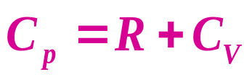
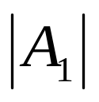
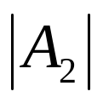
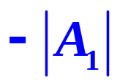
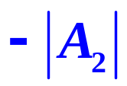
无数
绝热
3. 摩尔热容量数值可以有 个，在 过程中，摩尔热容量为零，在 过程中，摩尔热容量为无穷大。
等温
4. 已知1mol 某种理想气体，在等压过程中温度上升1K，内能增加 20.78J，则气体对外作功为
________，气体吸收热量为________。
8.31 J
29.09 J
5. 某理想气体等温压缩到给定体积时外界对气体作功 ，又经绝热膨胀返回原来体积时气体对外作功 ，则整个过程中气体从外界吸收的热量Q=_____，内能增量ΔE=_______。

Slide 11
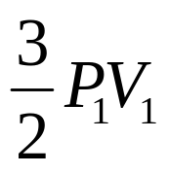
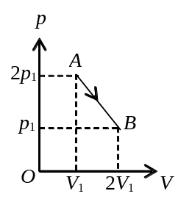

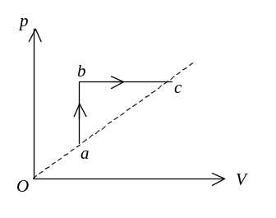
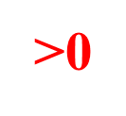
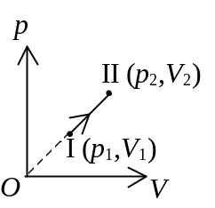
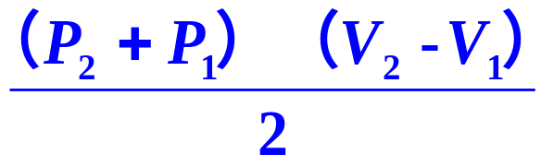
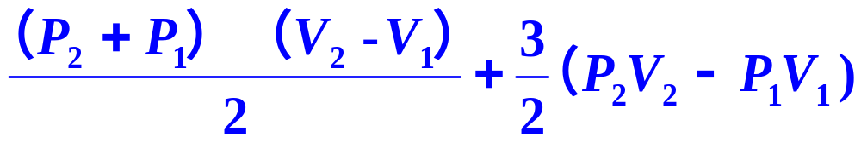
6. 一定量理想气体，从A状态 (2p₁，V₁)经历如图所示的直线过程变到B状态(2p₁，V₂)，则AB过程中系统作功W＝_________；内能改变E=_________。
7. 如图所示，一定量的理想气体经历a→b→c过程，在此过程中气体从外界吸收热量Q，系统内能变化ΔE，请在以下空格内填>0或<0或= 0：
Q_____________，ΔE _______。
>0
8. 1mol的单原子理想气体，从状态I (P₁,V₁)变化至状态II(P₂,V₂)，如图所示，则此过程气体对外作的功为_____________，吸收的热量为_____________。

Slide 12


9. 第二定律开尔文表述说明 不可逆，克劳修斯表述说明 不可逆。
热功转化过程
热传递过程
10. 卡诺机从373K高温热源吸热，向273K低温热源放热。若从高温热源吸收1000J热量，则该机所作的功A＝ ，放出热量Q₂＝ 。

Slide 13
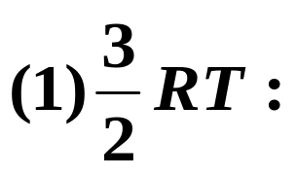

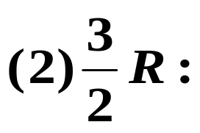

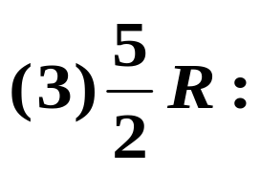

11. 对单原子分子理想气体，下面各式代表什么物理意义？ (R为摩尔气体常量，T为气体温度)
；
；
；
12．一卡诺机(可逆的)，低温热源的温度为27ºC，热机效率为40%，其高温热源温度为 K。今欲将该热机效率提高到50%，若低温热源保持不变，则高温热源的温度应增加 K。
500
100

Slide 14
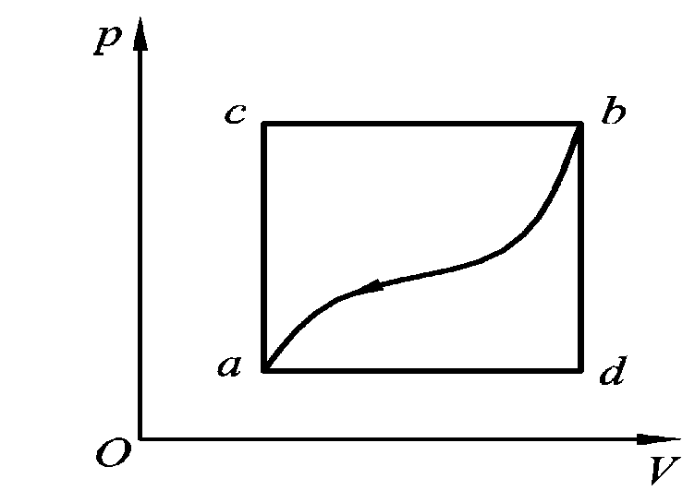
三、计算题
1. 如图，系统由状态a沿acb到达状态b的过程中，有350J热量传入系统，而系统作功126J。(1)沿adb，系统作功42 J，多少热量传入系统?(2)由b沿曲线ba返回a，外界对系统作功84 J， 问系统是吸热还是放热?热量传递多少?
解：
(1) Q_{acb}=350 J
A_{acb}=126 J
E_{b} – E_{a}=Q_{acb} – A_{acb}=224J
Q_{adb}=A_{adb}+ E_{b} – E_{a}= 42 + 224
= 266 J
(2) A_{ab}= - 84 J
Q_{ba}= A_{ba}+ E_{a} – E_{b} = - 84 - 224 = -308 J

Slide 15
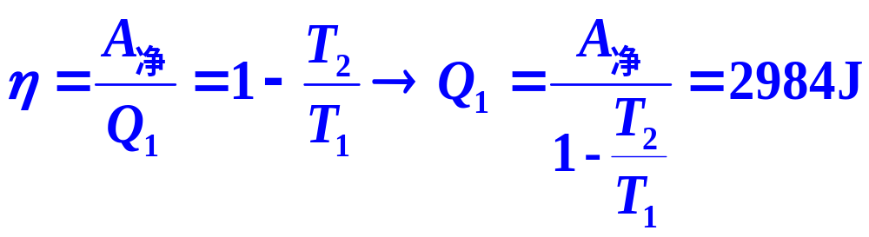
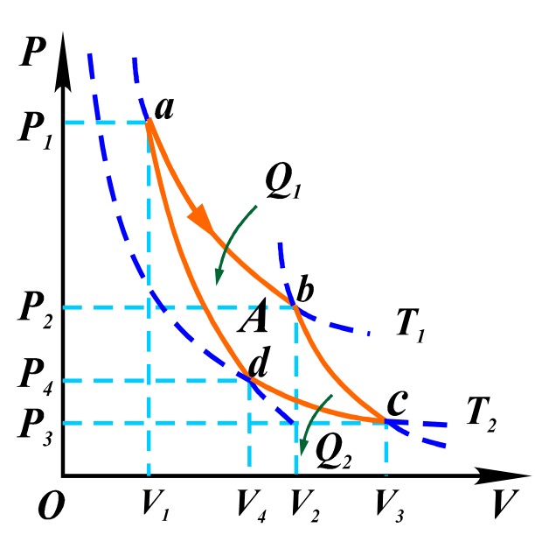
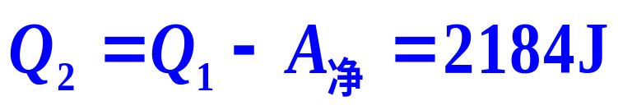
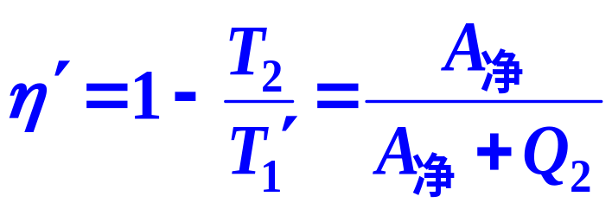
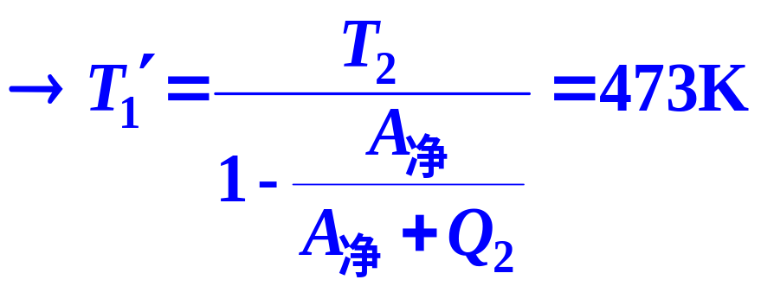
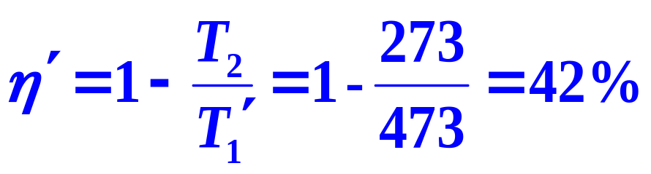
2.理想气体经历一卡诺循环，当温度为100ºC，冷却器为0ºC时，做净功800J。今若维持冷却器温度不变，提高热源温度，使净功增为1600J，则这时（1）热源的温度为多少？（2）效率增大到多少？设两个循环工作于相同的两绝热线之间。
冷却器温度
不变,Q₂不变

Slide 16
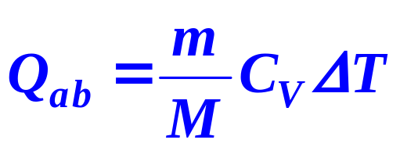
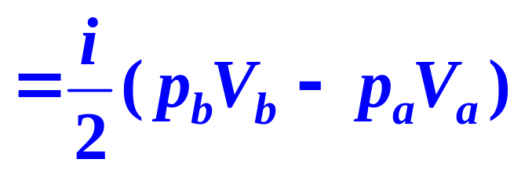
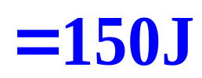
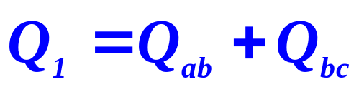
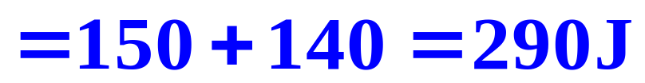
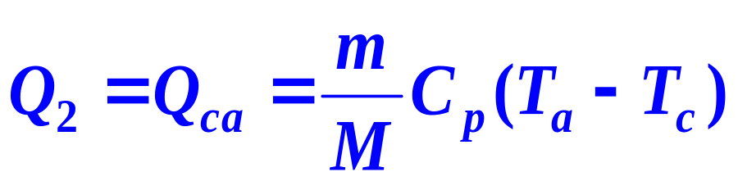
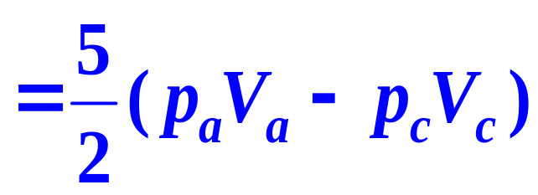
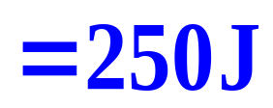
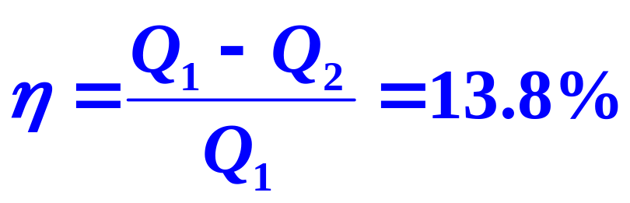
3．单原子分子理想气体作如图所示循环，bc为等温过程，在bc中吸热140J，试求: (1)在一次循环过程中系统从外界吸收的热量; (2)在一次循环过程中系统向外界放出的热量; (3)循环效率 .
解 (1)
P(10⁵Pa)
b
2.0
(2)
1.0
a
c
O
V(10⁻³m³)
1.0
2.0
(3)

Slide 17
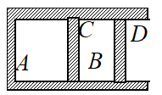
4.如图所示，C是固定的绝热隔板，D是可动活塞，C、D将容器分成A、B两部分。开始时A、B两室中各装入同种类的理想气体，它们的温度T、体积V、压强p均相同，并与大气压强相平衡。现对A、B两部分气体缓慢地加热，当对A和B给予相等的热量Q以后，A室中气体的温度升高度数与B室中气体的温度升高度数之比为7:5。
（1）求该气体的定体摩尔热容C_{V}和定压摩尔热容C_{p}。
（2）B室中气体吸收的热量有百分之几用于对外作功？
解：(1) 对A、B两部分气体缓慢地加热，皆可看作准静态过程，两室内是同种气体，而且开始时两部分气体的p、V、T均相等，所以两室内气体的摩尔数M/M_{mol}也相同。

Slide 18
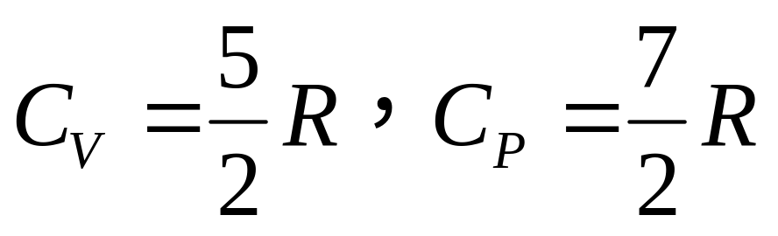
A室气体经历的是等体过程，B室气体经历的是等压过程，所以A、B室气体吸收的热量分别为
Q_{A}＝(M/M_{mol})C_{V}(T_{A}－T)和Q_{B}＝(M/M_{mol})C_{P}(T_{B}－T)
已知Q_{A} = Q_{B}，由上两式可得
γ=C_{p} /C_{V} = △T_{A} /△T_{B} =7/5
因为C_{p} =C_{V} +R，代入上式得

Slide 19
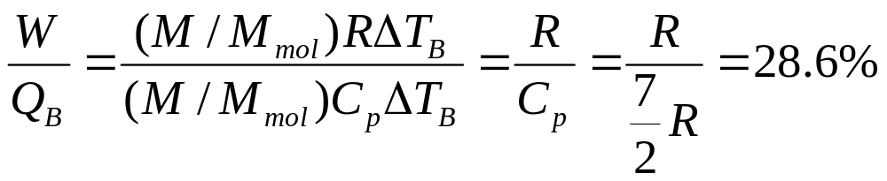
(2) B室气体作功为W=p·△V=(M/M_{mol})R△T_{B}
B室中气体吸收的热量用于作功的百分比为

Slide 20
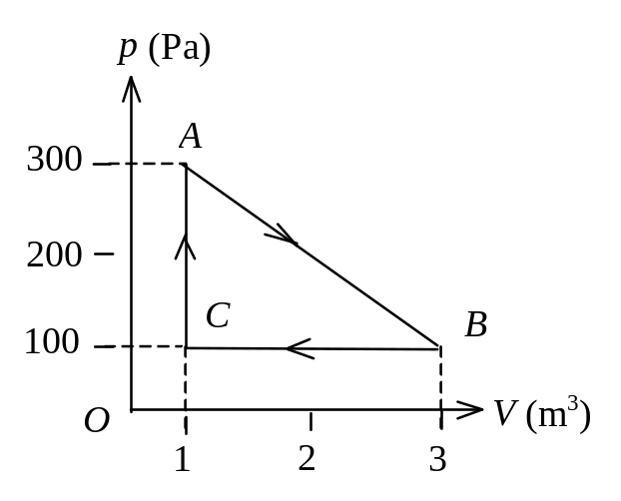
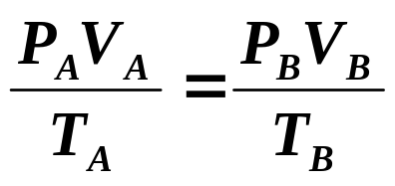

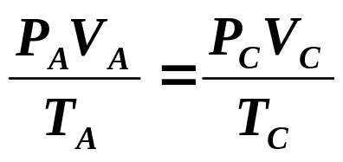




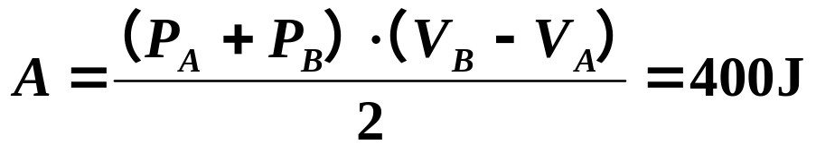



5．一定量的某种理想气体进行如图所示的循环过程．已知气体在状态A的温度为T_{A}＝300 K，求：
(1) 气体在状态B、C的温度；
(2) 各过程中气体对外所作的功；
(3) 经过整个循环过程，气体从外界吸收的总热量(各过程吸热的代数和)。
解（1）由图可知
（3）
（2）

Slide 21
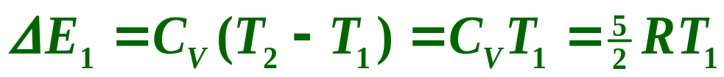
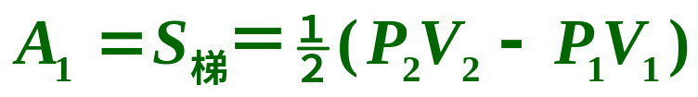
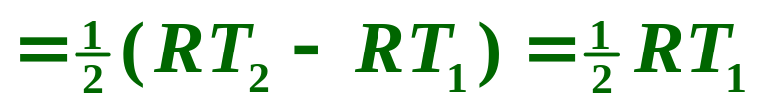

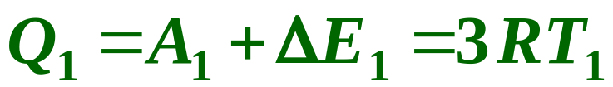





6. 1mol双原子分子理想气体作如图所示的可逆循环过程，其中1→2为直线，2→3为绝热线，3→1为等温线。已知θ =45º，T₂=2T₁，V₃=8V₁。求此循环的效率。
P
解：1 →2
P₂
2
绝热
1
P₁
3
0
V₁
V₂
V₃
等温
2 →3
3 →1

Slide 22













7．1 mol单原子分子的理想气体，经历如图所示的可逆循环，联结ac两点的曲线Ⅲ的方程为 ， a点的温度为T₀。(1) 试以T₀，普适气体常量R表示Ⅰ、Ⅱ、Ⅲ过程中气体吸收的热量；(2) 求此循环的效率。
解（1）a →b等体过程吸热
b →c等压过程吸热

Slide 23





7．1 mol单原子分子的理想气体，经历如图所示的可逆循环，联结ac两点的曲线Ⅲ的方程为 ， a点的温度为T₀。(1) 试以T₀，普适气体常量R表示Ⅰ、Ⅱ、Ⅲ过程中气体吸收的热量；(2) 求此循环的效率。
c →a过程放热
（2）

Slide 24















8. 1 mol的理想气体，完成了由两个等容过程和两个等压
过程构成的循环过程（如图），已知状态1的温度为T₁，
状态3的温度为T₃,且状态2和4在同一等温线上。试求气体
在这一循环过程中作的功。
解：
因2和4在同一等温线上

